Slide 2
نودو هفتمین نشست کمیته تخصصی نام‌نگاری و یکسان سازی نام‌های جغرافیایی ایران

Slide 3
دستور جلسه:
1- ارائه گزارش نماینده محترم وزارت امور خارجه از شرکت در سومین اجلاس گروه متخصصان نام­های جغرافیایی سازمان ملل که 15-11 اردیبهشت ماه سال جاری در نیویورک برگزار گردید.
2- ارائه شرح خدمات پروژه "تهیه کتاب راهنمای توپونیمی ایران" توسط نماینده محترم فرهنگستان زبان و ادب فارسی و سرپرست کارگروه آوانگاری.
3- دریافت نظرات و پیشنهادات اعضا در خصوص شرح خدمات کارگروه پایگاه و وبسایت نام­های جغرافیایی ایران با عنوان "برون سپاری پروژه توسعه و تکمیل پایگاه ملی نام­های جغرافیایی ایران" با هدف تامین نیازهای ذیل:
ایجاد بخش تحلیل­های آماری
تکمیل بخش ویژگی­های عوارض
برقراری ارتباط به پایگاه توپوگرافی ملی
تکمیل بخش تقسیمات کشوری.
تکمیل بخش انگلیسی برنامه
توسعه پایگاه داده و رفع ایرادات نسخه فارسی
به­روز رسانی رابط نرم افزار
تکمیل بخش جستجو از طریق مختصات
تکمیل سرویس نام به سایر پایگاههای اطلاعاتی

Slide 4
گزارش کشور عربستان سعودی به سومین نشست گروه‌ متخصصان نام­های جغرافیایی سازمان ملل
استفاده عربستان سعودی از نام مجعول بجای نام خلیج فارس در متن گزارشات خود
صفحه 5 گزارش شماره GEGN.2_2023_91_CRP.91 صفحه 16 گزارش شماره GEGN.2_2023_91_CRP.91

Slide 5
استفاده عربستان سعودی از نام مجعول بجای نام خلیج فارس در متن گزارشات خود
صفحه 9 گزارش شماره GEGN.2_2023_102_CRP.102 صفحه 5 گزارش شماره GEGN.2_2023_103_CRP.103

Slide 6
مراحل دریافت مجوز نشریه نام های جغرافیایی ایران

Slide 7
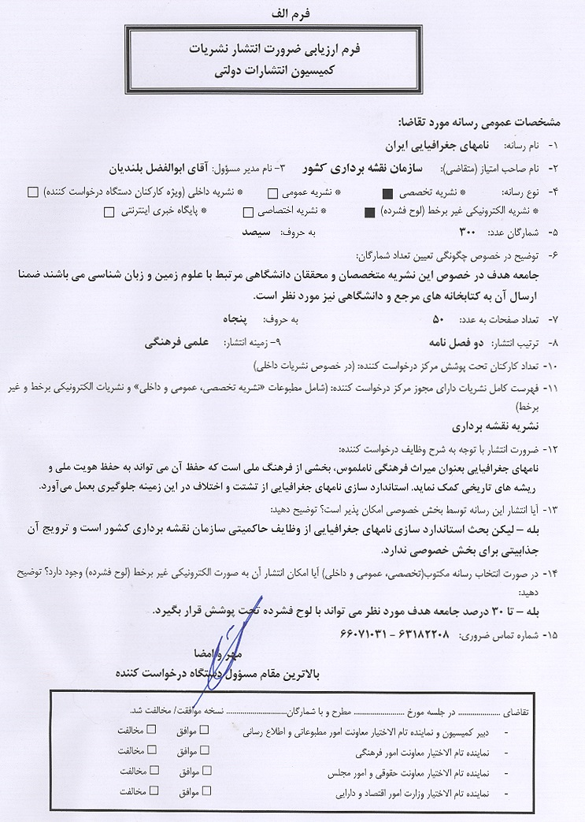
مکاتبات انجام شده:

Slide 8
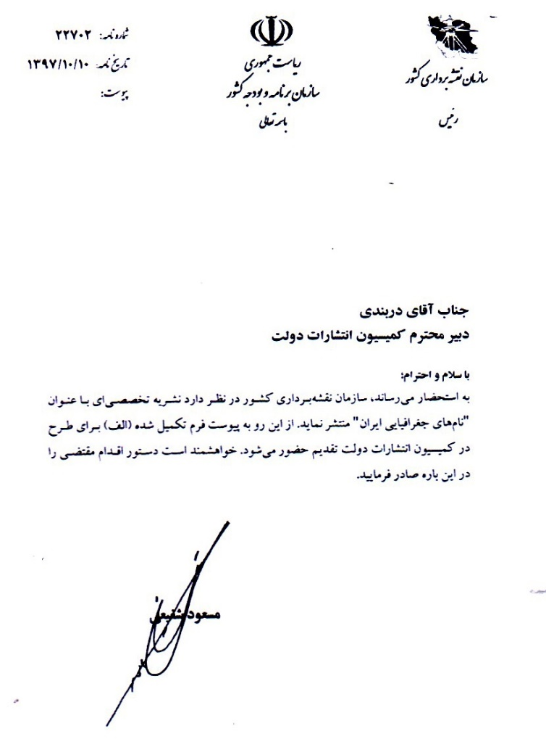
نامه ارسال (فرم الف) به کمیسیون انتشارات دولتی
تاریخ 1397/10/10

Slide 9
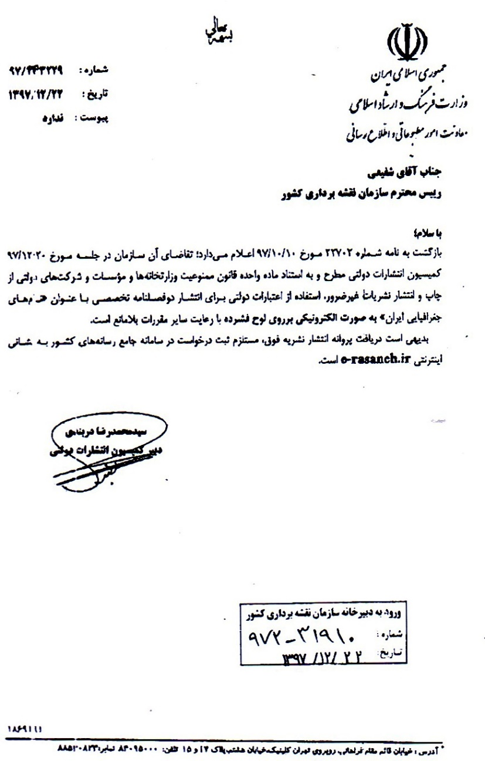
پاسخ کمیسیون انتشارات دولتی
تاریخ 1397/12/22

Slide 10
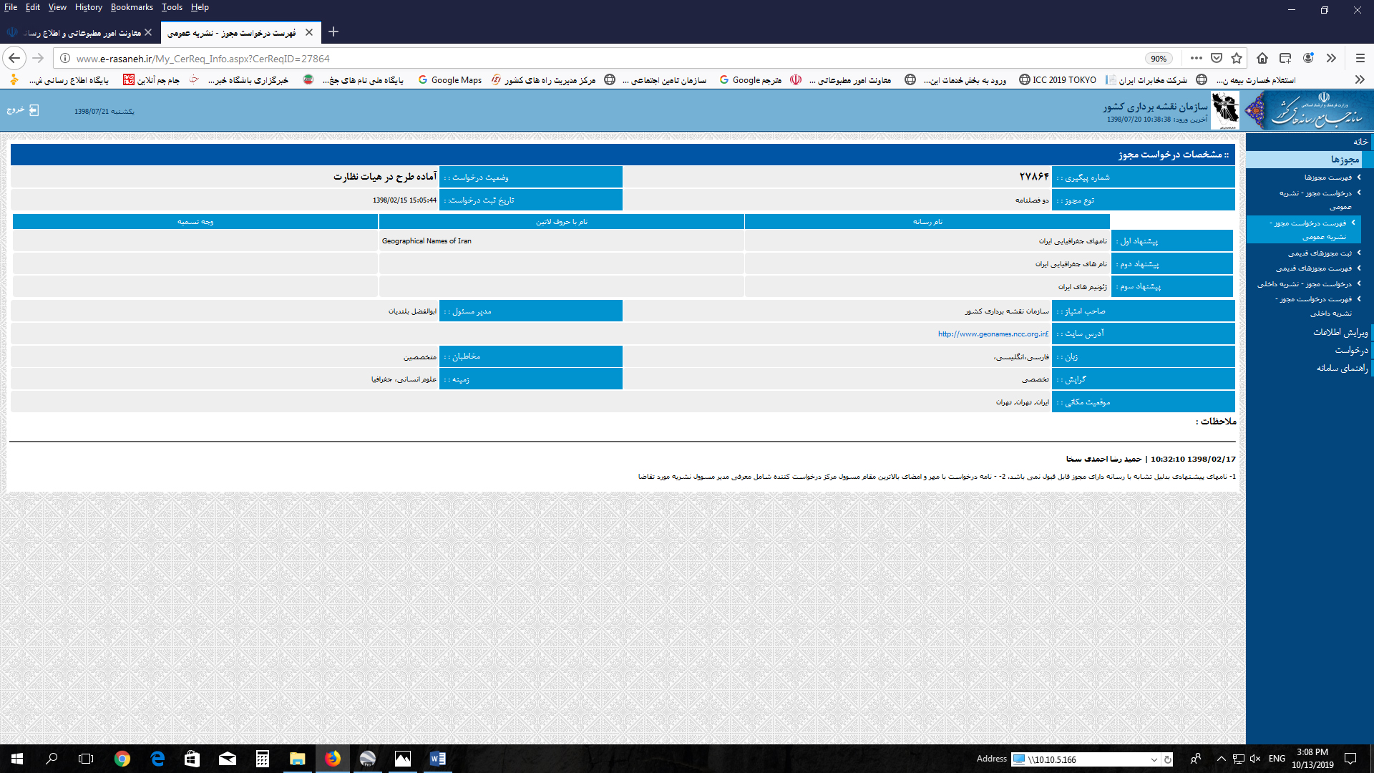
ثبت درخواست در سامانه جامع رسانه‌های کشور
تاریخ 1398/02/15

Slide 11
صدور پروانه انتشار
تاریخ 1398/08/13

Slide 12
با تشکر از توجه شما

